Slide 1
Firma a výrobní proces

Slide 2
Firma
Převážná většina nabídky výrobků a služeb je tvořena firmami
Je chápána jako podnik ve smyslu mikroekonomické produkční jednotky
Nakupuje výrobní faktory (vstupy), které za určitých technologických podmínek mění na výrobky a služby (výstupy), a které následně prodává
Mezi příčiny existence firmy řadíme: a) výhody týmové práce a b) snížení nákladů spojených s uzavíráním kontraktů (transakční náklady – autor R. H. Coase)

Slide 3
Cíle firmy
Hlavním cílem firmy je maximalizace zisku ať už v krátkém či dlouhém období
Dilema manažer x vlastník
Alternativní cíle firmy – zvýšení tržního podílu firmy, zvýšení obratu, dlouhodobá stabilita, zlepšení pozice firmy ve společenském povědomí, environmentální cíle
Alternativní cíle firmy mohou, ale nemusí, být v souladu s maximalizací zisku a to zejména v krátkém období

Slide 4
Neoklasická teorie firmy
analýza chování firmy na trhu s důrazem na rozhodování o objemu a ceně produkce a volbě technologie
Omezení:
Tržní (výše poptávky po produkci dané firmy)
Ekonomické (na straně nákladů)
Technologické (omezený počet technologických postupů a přírodní podmínky)

Slide 5
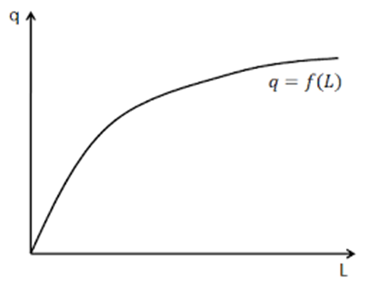
Produkční funkce
označuje vztah mezi velikostí vstupů (výrobních faktorů) a velikostí výstupu, který firma produkuje
Za předpokladu racionálně jednajícího subjektu (firmy), vyjadřuje produkční funkce maximální objem výstupů, který lze s danými vstupy vytvořit
Předpokládá, že uvažované výrobní faktory jsou využívány co nejefektivněji
Může být vyjádřena naturálně
(tabulkově), matematicky (funkce)
nebo graficky

Slide 6
Produkční funkce
Tradičními vstupy ve výrobě jsou:
Práce
Půda
Kapitál
Q = f (K, L)
Pokud firma používá nejefektivnější dosažitelnou technologii, potom její výstup bude záviset především na:
1. množství používaných vstupů a
2. efektivnosti jejich užití.

Slide 7
Volba technologie
je důležitý časový horizont, ve kterém se firma pohybuje, podle A. Marshalla rozlišujeme období:
Velmi krátké
Krátké
Dlouhé

Slide 8
Krátké období
Služby alespoň jednoho výrobního faktoru, který firma používá, jsou v důsledku předchozích rozhodnutí fixní
V případě dvou výrobních faktorů se za tento fixní vstup považuje zpravidla kapitál, práce je vstupem variabilním
Můžeme měnit pouze PRÁCI, kapitál zůstává nezměněn, proč?

Slide 9
dlouhé období
V tomto období jsou všechny vstupy variabilní
Firma může dva námi uvažované vstupy navzájem nahrazovat neboli substituovat
Dlouhodobá produkční funkce zachycuje vztah mezi změnou objemu obou používaných vstupů a následnou změnou výstup
Základními vlastnostmi produkční funkce v dlouhém období tedy je:
Substituce vstupů
Výnosy z rozsahu vstupů

Slide 10
Výroba v krátkém období
Předpoklad: používané množství kapitálu je konstantní (K₁) a mění se množství používané práce (L) a výstup (Q)
Q = f (K₁, L)
Produkční funkce = celkový produkt TP (Q)
Křivka celkového produktu vyjadřuje různé úrovně výstupu, které lze vyrobit kombinacemi různých množství variabilního vstupu s konstantním množstvím fixního vstupu (za předpokladu neměnné technologie).
Dále používáme pojmy jako průměrný produkt (AP) a mezní produkt (MP)

Slide 11
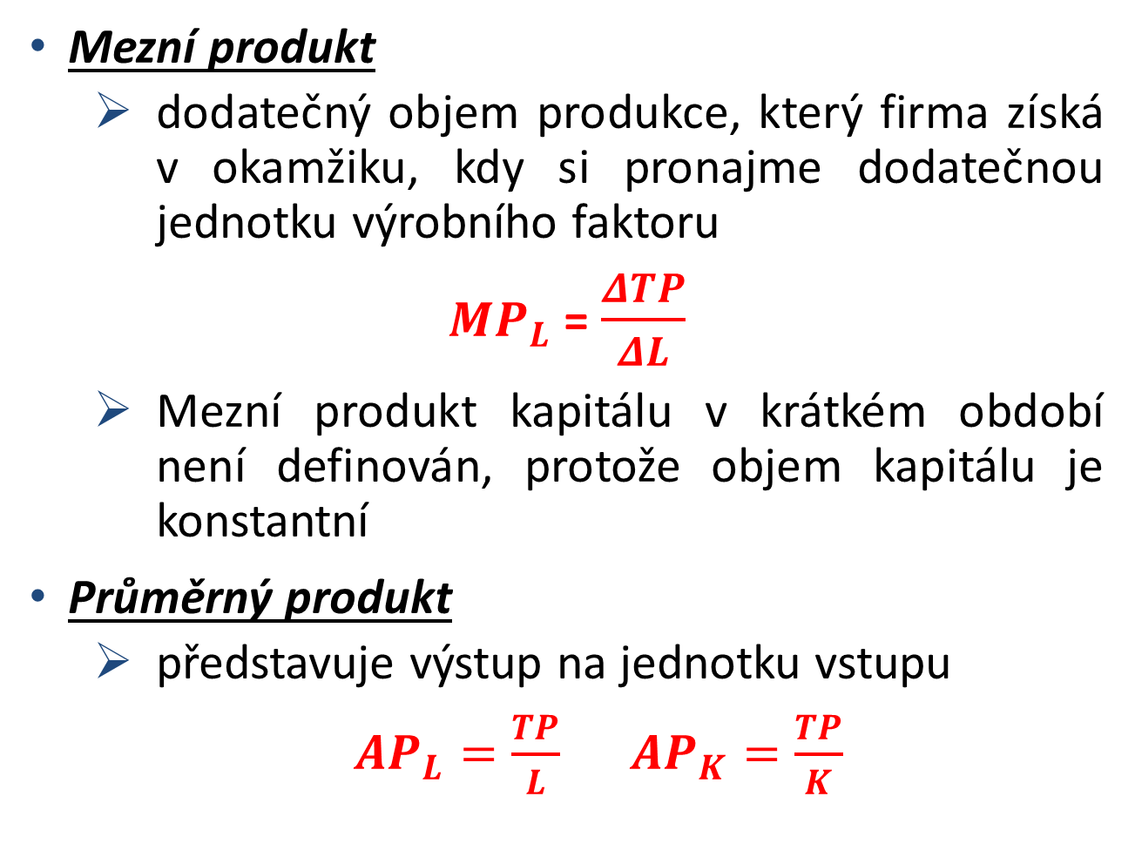
Výroba v krátkém období
Mezní produkt
dodatečný objem produkce, který firma získá v okamžiku, kdy si pronajme dodatečnou jednotku výrobního faktoru
${MP}_{L}$ = $\frac{ΔTP}{ΔL}$
Mezní produkt kapitálu v krátkém období není definován, protože objem kapitálu je konstantní
Průměrný produkt
představuje výstup na jednotku vstupu
${AP}_{L}=\frac{TP}{L}$ ${AP}_{K}=\frac{TP}{K}$

Slide 13
Výroba v dlouhém období
Charakteristikou dlouhého období je , že firma může měnit množství všech vstupů, které používá ve výrobě (tedy práce – L a kapitálu – K)
Q = f (K,L)
Grafickým znázorněním dlouhodobé produkční funkce je izokvantová mapa (izokvanta)
Izokvanta = křivka která je tvořena všemi kombinacemi vstupů vedoucími k tvorbě stejného výstupu,

Slide 15
Vlastnosti izokvant
V mapě izokvant jsou jednotlivé izokvanty seřazeny severovýchodním směrem, tzn. izokvanta bližší počátku představuje kombinace vstupů vedoucí k nižšímu výstupu než izokvanta vzdálenější od počátku.
Izokvanty jsou seřazeny z kardinálního hlediska.
Izokvanty se neprotínají. Kdyby se protínaly, byl by porušen předpoklad efektivnosti obsažený v produkční funkci, neboť by rozdílné výstupy mohly být vyrobeny stejnou kombinací vstupů. To by znamenalo, že firma používá výrobní faktory neefektivně.
Izokvanty jsou klesající a konvexní k počátku.

Slide 16
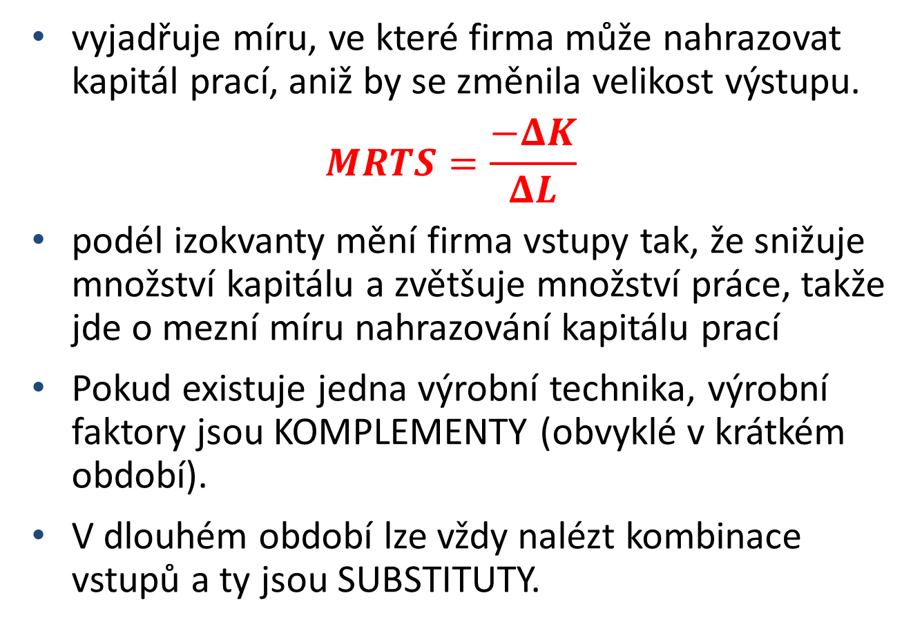
Mezní míra technické substituce (mrts)
vyjadřuje míru, ve které firma může nahrazovat kapitál prací, aniž by se změnila velikost výstupu.
$$MRTS=\frac{−ΔK}{ΔL}$$
podél izokvanty mění firma vstupy tak, že snižuje množství kapitálu a zvětšuje množství práce, takže jde o mezní míru nahrazování kapitálu prací
Pokud existuje jedna výrobní technika, výrobní faktory jsou KOMPLEMENTY (obvyklé v krátkém období).
V dlouhém období lze vždy nalézt kombinace vstupů a ty jsou SUBSTITUTY.

Slide 17
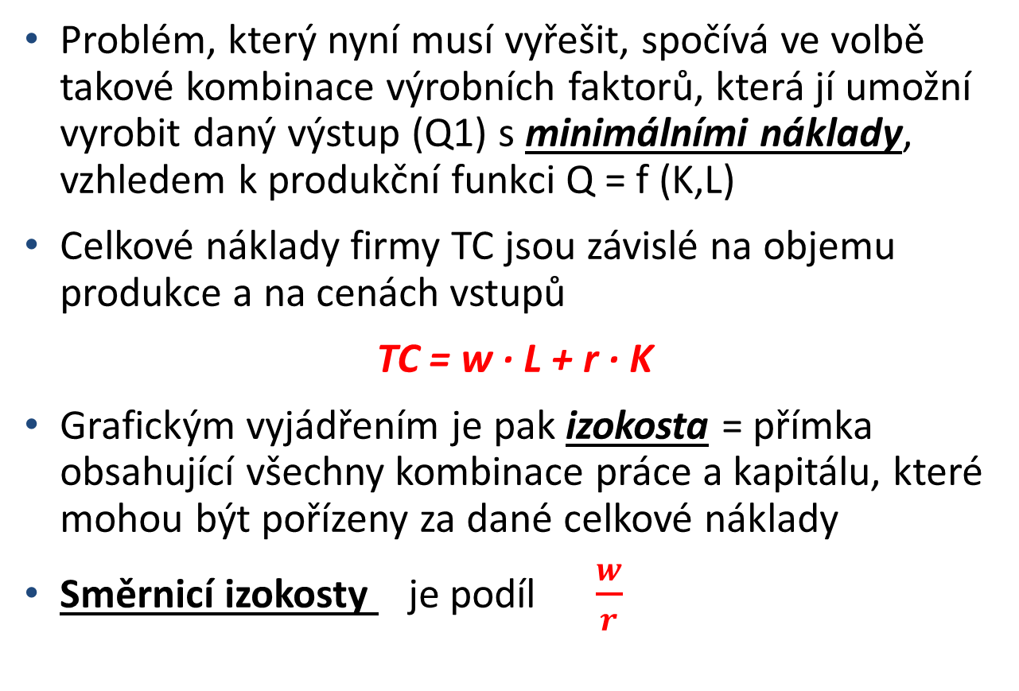
Nákladové omezení
Problém, který nyní musí vyřešit, spočívá ve volbě takové kombinace výrobních faktorů, která jí umožní vyrobit daný výstup (Q1) s minimálními náklady, vzhledem k produkční funkci Q = f (K,L)
Celkové náklady firmy TC jsou závislé na objemu produkce a na cenách vstupů
TC = w ∙ L + r ∙ K
Grafickým vyjádřením je pak izokosta = přímka obsahující všechny kombinace práce a kapitálu, které mohou být pořízeny za dané celkové náklady
Směrnicí izokosty je podíl $\frac{w}{r}$

Slide 19
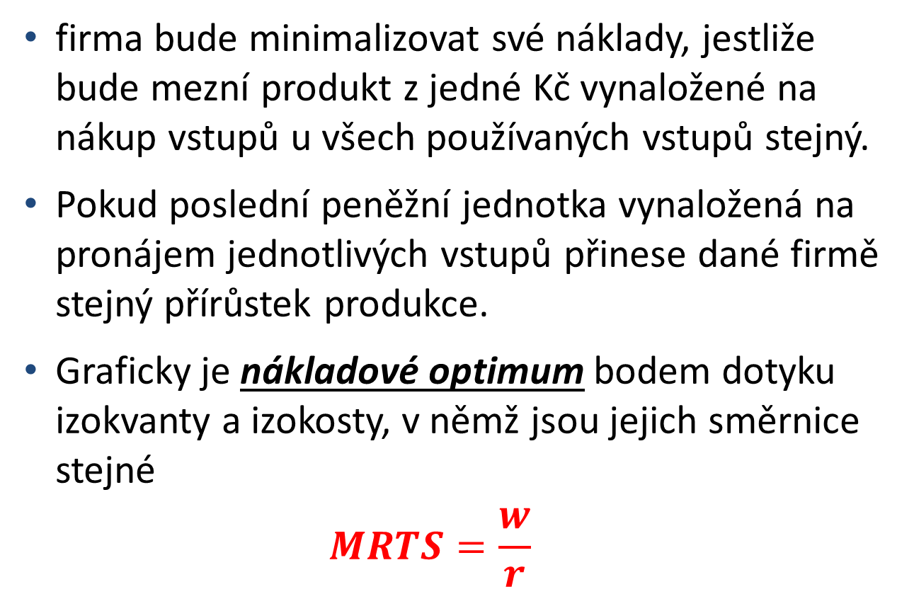
Nákladové optimum firmy
firma bude minimalizovat své náklady, jestliže bude mezní produkt z jedné Kč vynaložené na nákup vstupů u všech používaných vstupů stejný.
Pokud poslední peněžní jednotka vynaložená na pronájem jednotlivých vstupů přinese dané firmě stejný přírůstek produkce.
Graficky je nákladové optimum bodem dotyku izokvanty a izokosty, v němž jsou jejich směrnice stejné
$$MRTS=\frac{w}{r}$$

Slide 21
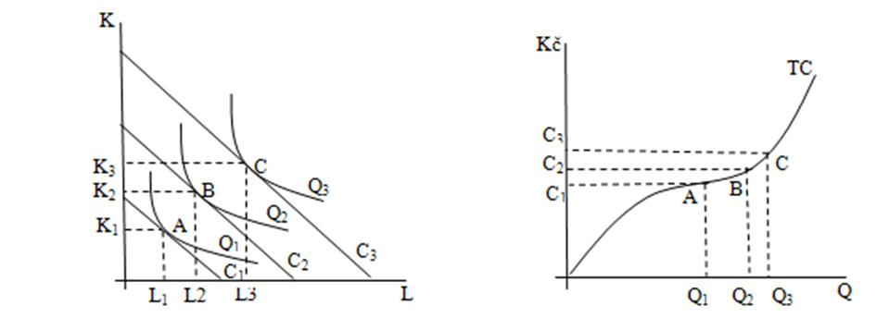
Dlouhodobá stezka expanze firmy (LEP)
Propojíme body OPTIMA a získáme DLOUHODOBOU STEZKU EXPANZE FIRMY (LEP) – NÁKLADOVOU KŘIVKU
LEP zachycuje všechny kombinace vstupů, které firmě umožní v dlouhém období minimalizovat náklady na různé objemy výstupu

Slide 22
Výnosy z rozsahu
vyjadřují vztah mezi změnami vstupů a změnou výstupu
Rozlišujeme:
Rostoucí výnosy z rozsahu (Zvýšení objemu každého z používaných vstupů o „t“ procent povede ke zvýšení výstupu o více než „t“ procent)
Konstantní výnosy z rozsahu (Růst objemu každého ze vstupů o „t“ procent způsobí růst výstupu rovněž o „t“ procent)
Klesající výnosy z rozsahu (růst každého ze vstupů o „t“ procent povede k růstu výstupu o méně než „t“ procent)

Slide 23
Děkuji za pozornost a přeji hezký den
☺

